Slide 1
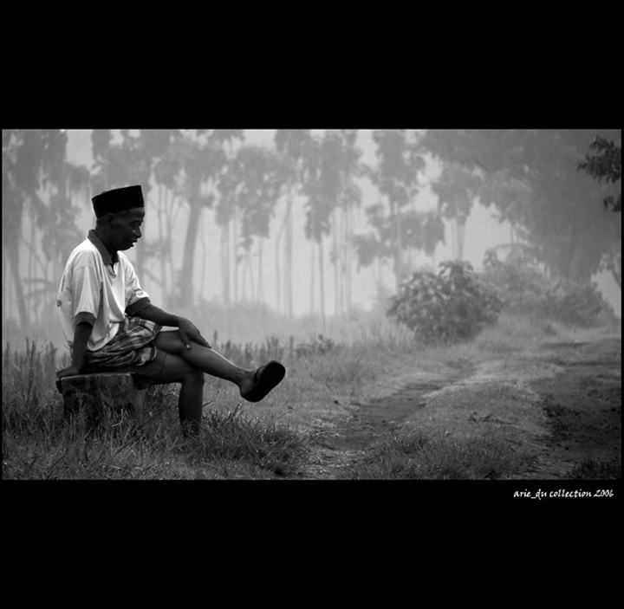


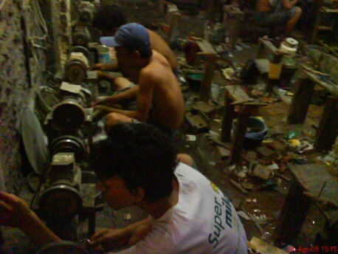
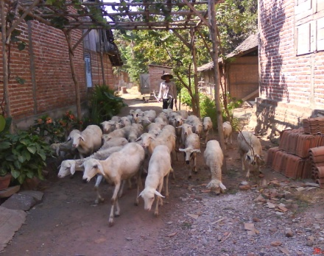
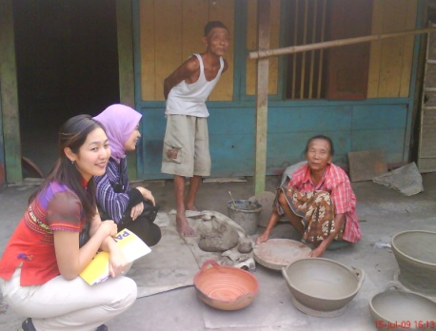
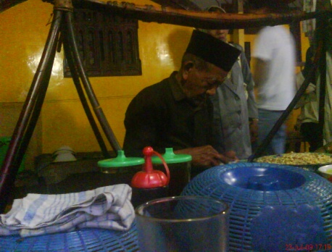
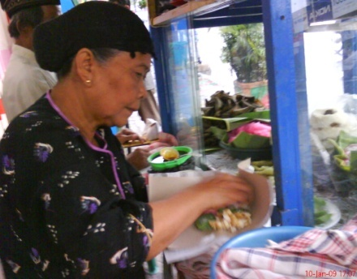
Pemberdayaan & Pengembangan
Kewirausahaan Karang Taruna
Disampaikan Pada :
Pembinaan Pengurus Karang Taruna
Se-Kabupaten Mojokerto
Kecamatan Sooko & Dlanggu

Slide 2

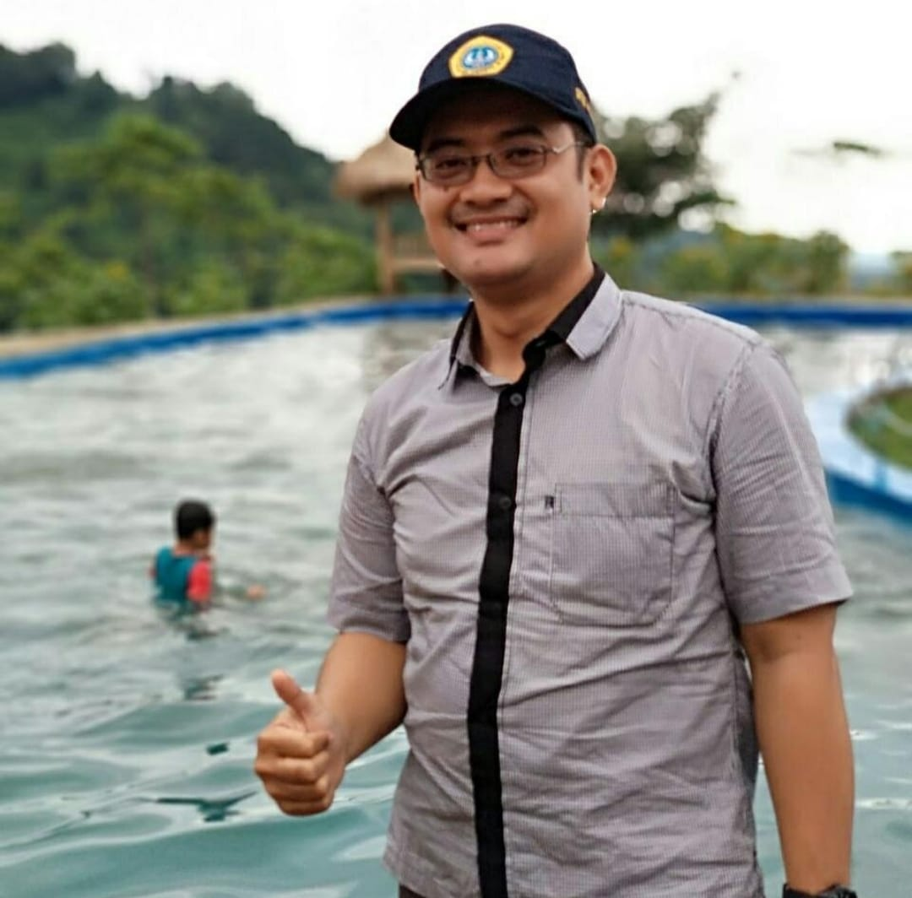
Indra Krishernawan, S.E., M.SM.
Perum Jampirogo Residence A-3, Sooko Mojokerto
08563170246
indrakrishernawan@gmail.com
FB : Indra Krishernawan
IG : indra_krishernawan
Twt : krishernawan_
Sertifikat Fasilitator Pemberdayaan Masyarakat No. 094.00080.2015
Sertifikat BNSP Digital Marketing
Direktur Insan Kamil Institute
Dosen STIE Al-Anwar Mojokerto
Penasihat BUMDesa Jampi Sejati
Tutor Diklat Kades & Sekdes Se- Jawa Timur
Peneliti di Titik Temu Consulting
Bidang Kajian SDM Lakpesdam NU Kab. Mojokerto
Village Organizer
Pegiat Pemberdayaan dan Pengembangan Sumberdaya Manusia.
Direktur CV Gemas Indonesia
Founder @teman_umkm , @teman_bumdes
Owner @bacabaca.store , @safzstore.id
Agen Marketplace TOKO RAME

Slide 3

Data Pemuda Di INDONESIA
Pemuda saat ini didominasi oleh generasi milenial, yakni generasi yang lahir antara tahun 1980 sampai tahun 2000.
Menurut hasil Susenas Tahun 2020, diperkirakan terdapat sekitar 64,50 juta jiwa penduduk Indonesia yang berada dalam kelompok umur pemuda.
Pemuda yang sebagian besar merupakan generasi milenial, merupakan modal utama Indonesia untuk berkompetisi secara global sehingga sangat perlu memaksimalkan potensi para generasi muda di Indonesia.

Slide 4
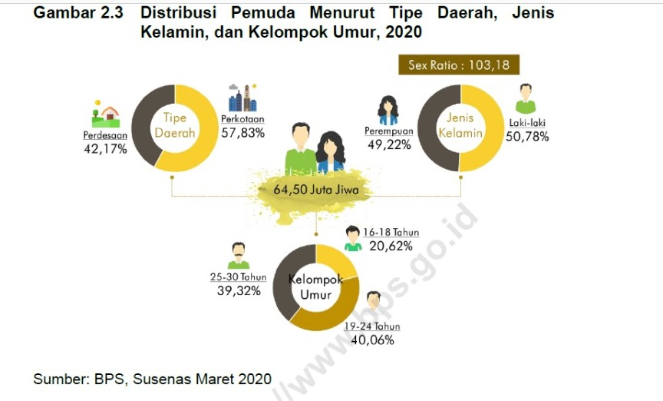
Potensi Pemuda

Slide 5
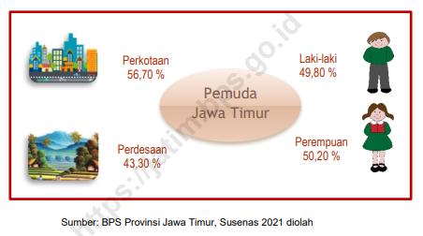
Potensi Pemuda Di Jawa Timur

Slide 6
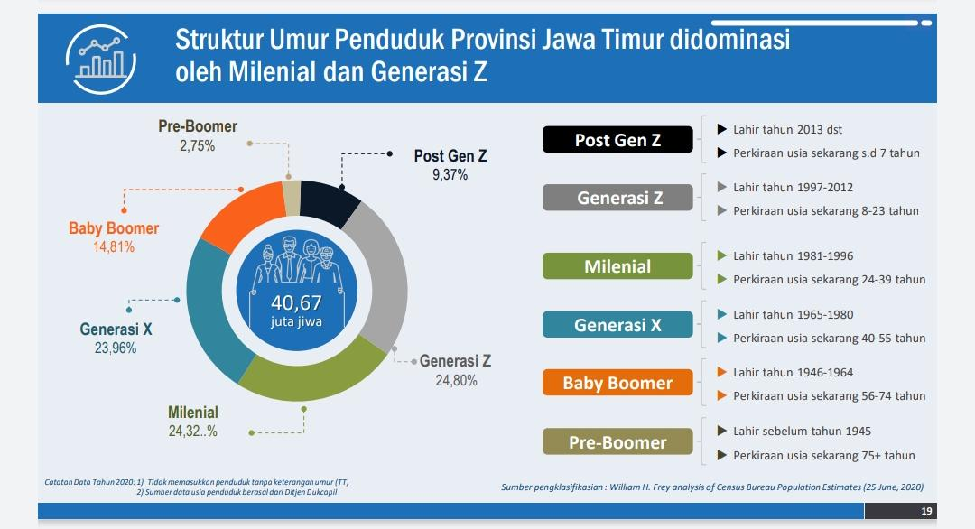
Struktur Penduduk di Jawa Timur

Slide 7
Ciri – Ciri Generasi Baby Boomers
Generasi baby boomer lahir pada 1946-1964 atau yang tahun ini berusia 57-75 tahun.
Kompetitif.
Berorientasi pada pencapaian.
Berfokus pada karier.
Punya kepercayaan diri yang tinggi.
Serba bisa.
Tidak suka dikritik.
Lebih suka mengkritik generasi muda akibat kurangnya komitmen dan etika kerja.

Slide 8
Ciri - ciri Generasi X
1961 – 1980
The latchkey kids - anak yang sering merasa sendirian akibat ditinggal orang tuanya bekerja
Mengutamakan work-life balance
Menunda menikah atau punya anak
Skeptis
Mampu Beradaptasi dan banyak akal

Slide 9
Ciri – Ciri Generasi Y (Mileneal)
1981 - 1994
Gampang bosan pada barang yang telah dibeli
No Gadget, No Life
Hoby melakukan pembayaran non cash
Suka dengan yang serba cepat dan instan
Memilih pengalaman daripada asset
Berbeda perilaku dalam grup satu dan yang lain
Jago multitasking
Kritis terhadap fenomena sosial
Dikit- dikit posting
Sharing is cool

Slide 10
Ciri – ciri Generasi Z
1995 - 2010
Melek teknologi sehingga dapat dengan mudah mengakses informasi yang diinginkan.
Dibandingkan generasi Y, generasi Z cenderung lebih mudah untuk bersosialisasi dengan orang lain.
Terbukanya akses informasi membuat generasi ini lebih cepat belajar
Lebih menyukai bekerja di lingkungan yang memberikan ruang bagi mereka untuk bertumbuh, lebih kreatif, dan penuh tantangan. Salah satu jenis perusahaan yang diincar oleh generasi Z adalah start-up.

Slide 11
Karakteristik Generasi Alpha
2011 - sekarang
Lahir di zaman dengan teknologi yang berkembang pesat. Sejak dini mereka sudah familiar dengan gadget seperti smartphone atau laptop. Anak-anak Alpha akan tumbuh dengan gadget di tangan sampai-sampai tidak pernah bisa hidup tanpa smartphone
Situasi ketergantungan teknologi pada generasi Alpha membuat generasi ini menjadi paling transformatif dibandingkan generasi-generasi sebelumnya.
Namun di balik kelebihan anak generasi Alpha, mereka sangat membutuhkan peran dan kasih sayang orang tua. Butuh strategi khusus untuk mendidik anak yang terlahir pada generasi ini agar mereka tumbuh menjadi anak yang mahir dengan teknologi tapi tetap menghargai nilai-nilai kekeluargaan

Slide 12

Kamu ada di GENERASI apa ???
Baby Bommers
Generasi X
Generasi Y
Generasi Z
Generasi Alpha

Slide 13
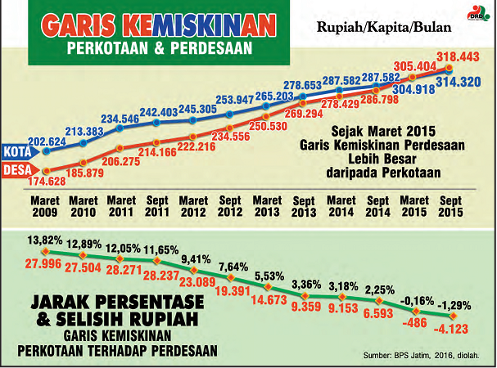
DATA KEMISKINAN

Slide 14
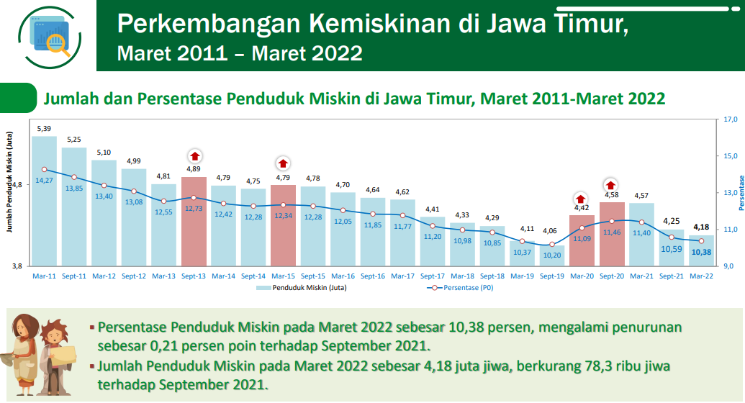
DATA KEMISKINAN

Slide 15

GAMES - 1
Posting Produk Anda / Contoh Produk di Status Whatsapp
GAMES - 2
Tulis ini di FB & Status WA Anda :
Apa yang terlintas pertama kali saat dengar nama ……….

Slide 16
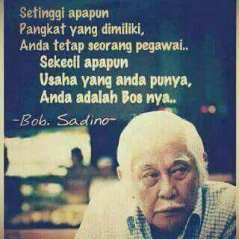

Mengapa kita harus menjadi Pengusaha??

Slide 17
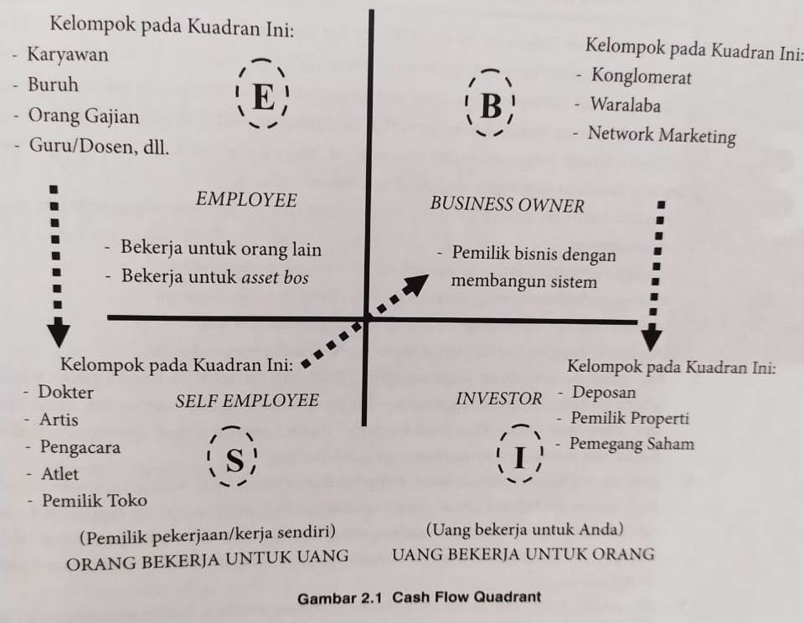
CASHFLOW QUADRANT
4 Cara MENDAPATKAN PENGHASILAN

Slide 18
Faktor-Faktor yang mempengaruhi seseorang menjadi wirausahawan
Personal
    Ketidakpuasan terhadap pekerjaan sekarang
    Faktor pendidikan dan pengalaman
    PHK.
    Dorongan faktor usia.
    Keberanian menanggung risiko.
    Komitmen atau minat tinggi terhadap bisnis
Lingkungan
    Adanya persaingan dalam kehidupan.
    Adanya sumber-sumber yang dapat dimanfaatkan (tabungan, modal, warisan, bangunan di lokasi yang strategis).
    Mengikuti pelatihan bisnis.
    Kebijakan pemerintah (kemudahan, kredit, dan bimbingan)
Sosiologi
    Adanya relasi dari orang lain.
    Ada tim yang dapat diajak kerjasama.
    Dorongan orang tua untuk membuka usaha.
    Bantuan famili.
    Pengalaman dalam dunia bisnis sebelumnya

Slide 19
Modal apa yang dibutuhkan?
NIAT/MINDSET
ILMU
TOOLS / MEDIA

Slide 20


Meng’optimasi’ smartphone
Sudah punya ‘SMARTPHONE’?
Seberapa sering Anda menggunakannya?
Sudahkah HP Anda digunakan secara “SMART’’???

Slide 21






Berjualan Secara Organik & Berbayar

Slide 22




Berjualan di Marketplace

Slide 23
Langkah – Langkah Menentukan Pemasaran Sasaran
Segmentation
Tindakan membagi suatu pasar menjadi kelompok-kelompok yang berbeda yg membutuhkan produk-produk dan atau kombinasi pemasaran yg terpisah.
Targeting
Tindakan mengevaluasi keaktifan daya tarik setiap segmen pasar dan memilih salah satu atau lebih dari segmen pasar tsb untuk dimasuki.
Positioning
Tindakan untuk menempatkan posisi bersaing dan bauran pemasaran yang tepat pada setiap pasar sasaran.

Slide 24
PRODUCT BRANDING
VS
PERSONAL BRANDING

Slide 25
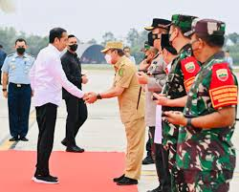
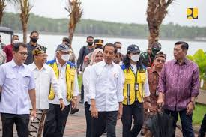
Kesan apa yang muncul dari Beliau?

Slide 26
PERSONAL BRANDING
strategi untuk membentuk citra diri sendiri sehingga masyarakat atau orang lain dapat menilainya dari prestasi dan pencapaian yang dimiliki. Bisa dibilang ini merupakan kesempatan Anda menampilkan keunikan serta ciri khas diri Anda.
cara seseorang mengambil kendali penilaian orang lain atas diri individu tersebut.

Slide 27
PERSONAL BRANDING
MANFAAT :
Sebagai pembeda
Sebagai daya Tarik promosi
Sebagai prestise & jaminan kualitas
Sebagai pengendali sekitar
Sebagai pembuka jalan peluang baru
Cara membangun :
Cari tahu siapa anda
Tentukan tujuan yang jelas
Jaga konsistensi
Buat konten sesuai style anda
Perluas relasi

Slide 28
MARI KITA EVALUASI
GAMES - 1
Posting Produk Anda / Contoh Produk di Status Whatsapp
GAMES - 2
Tulis ini di FB & Status WA Anda :
Apa yang terlintas pertama kali saat dengar nama ……….

Slide 29
Langkah-langkah awali bisnis online
Tentukan Produk yang ingin dijual.
Tentukan Model Penjualan
    Sebagai Produsen
    Sebagai Penyalur / Distributor (dropship/reseller).
Jika sbg Distributor, cari pemasok yang ‘bagus’
Buat Akun atau promo di medsos pribadi (ig, fb, status wa).
Pilih teman yang sesuai target market dari produk yang dijual.
Lakukan promosi secara masif untuk menciptakan PERSONAL BRANDING (tak perlu malu).
Waktu promosi yang tepat di jam-jam dimana medsos trafficnya tinggi.
Buat rekening bank khusus yang ‘familiar’ dengan kebanyakan konsumen.

Slide 30
Trik Meramaikan Facebook Secara Organik
Fullkan pertemanan FB sampai 5.000 orang & TERTARGET.
Delete 20% temen FB kita dan tambah lagi 20%, bisa dilakukan setiap 1 bulan sekali.
Rajin interaksi dengan teman FB.
Rutin sharing ilmu dan pengalaman yang bermanfaat.
Sesekali lakukan give away (memberi hadiah).
Variasikan postingan : reels, humor, kuis, info viral dsb.
@indrakrishernawan

Slide 31
CUAN DARI
WHATSHAAP
Perbanyak terus pertemanan di contact whatshaap. Saling save nomor WA.
Rajin interaksi dengan teman WA. Rutin komen pada status orang lain.
Upload status tak hanya jualan dan tidak terlalu rapat.
Maksimalkan prime time dalam nyetatus WA.
Bisa gunakan opsi whatshapp bisnis, tidak disarankan broadcast.
@indrakrishernawan

Slide 32
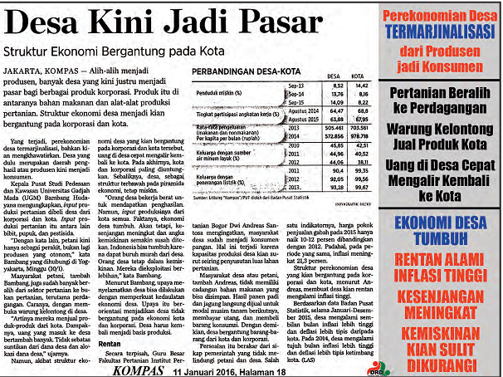
Fenomena saat ini...

Slide 33






POTENSI EKONOMI DESA
Dari total 74.910 Desa di Tahun 2017, berikut potensi ekonomi yang dimiliki desa:
26,8%
Desa memiliki potensi perkebunan
12.827
Desa memiliki potensi perikanan
86,4%
Desa memiliki potensi energi baru terbarukan
Perlu dioptimalkan
Untuk menggerakkan ekonomi masyarakat
1,8 Juta
Komoditas UMKM berada di Desa
82,7%
Desa memiliki potensi pertanian
1.902
Desa berpotensi
sebagai Desa Wisata
Sumber: Potensi Desa, 2014 (diolah)

Slide 34
KARANG TARUNA
Adalah organisasi yang dibentuk oleh masyarakat sebagai wadah generai muda untuk mengembangkan diri, tumbuh, dan berkembang atas dasar kesadaran serta tanggungjawab sosial dari, oleh dan untuk generasi muda yang berorientasi pada tercapainya kesejahterahan sosial bagi masyarakat.
(Permensos Nomor 25 Tahun 2019)

Slide 35
DASAR HUKUM
Peraturan Menteri Dalam Negeri Nomor 18 Tahun 2018 Tentang Lembaga Kemasyarakatan Desa Dan Lembaga Adat Desa.
Peraturan Menteri Sosial Nomor 25 Tahun 2019 Tentang Karang Taruna.
Peraturan Bupati Mojokerto Nomor 24 Tahun 2020 Tentang Lembaga Kemasyarakatan Adat Desa/Kelurahan Dan Lembaga Adat Desa/Kelurahan.

Slide 36
TUJUAN KARANG TARUNA
mewujudkan kesadaran tanggung jawab sosial setiap generasi muda dalam mengantisipasi, mencegah, dan menangkal berbagai permasalahan sosial khususnya dikalangan generasi muda;
mengembangkan kemampuan generasi muda dalam penyelenggaraan kesejahteraan sosial melalui rehabilitasi sosial, jaminan sosial, pemberdayaan sosial, dan perlindungan sosial;
membangun karakter generasi muda yang berpengetahuan, berkepribadian, terampil, cerdas, inovatif, dan berkarya;
mengembangkan potensi dan kemampuan generasi muda;
mengembangkan jiwa dan semangat kewirausahaan sosial generasi muda menuju kemandirian dalam upaya meningkatkan Kesejahteraan Sosial;
memotivasi generasi muda agar menjadi perekat persatuan dalam keberagaman kehidupan bermasyarakat, berbangsa, dan bernegara; dan
menjalin sinergi dan kerja sama kemitraan antara generasi muda dengan berbagai pihak dalam mewujudkan peningkatan kesejahteraan sosial.

Slide 37
TUGAS KARANG TARUNA
Mengembangkan potensi generasi muda dan masyarakat; dan
Berperan aktif dalam pencegahan dan penanggulangan permasalahan sosial melalui rehabilitasi sosial, jaminan sosial, pemberdayaan sosial, dan perlindungan sosial serta program prioritas nasional.

Slide 38
KARANG TARUNA SEBAGAI LKD
Lembaga Keswadayaan Desa (LKD), paling sedikit meliputi :
RT
RW
TP-PKK
Karang Taruna
Posyandu
LPMM

Slide 39
Hubungan Kelembagaan
Karang taruna
Dengan Pemerintah Desa
KEMITRAAN
Dengan BPD
KONSULTATIF
Dengan LKD Lainnya
KOORDINATIF
Hubungan Karang Taruna antar Desa
KERJASAMA

Slide 40
KARANG TARUNA SEBAGAI LKD
Berfungsi :
Mencegah timbulnya masalah kesejahterahan social, khususnya generasi muda.
Menyelenggarakan kesejahterahan social meliputi rehabilitasi social, perlindungan social, jaminan sosial, pemberdayaan sosial, serta diklat setiap anggota masyarakat terutama generasi muda.
Meningkatkan Usaha Ekonomi Produktif
Menumbuhkan, memperkuat, dan memelihara kesadaran dan tanggungjawab sosial setiap anggota masyarakat terutama generasi muda untuk berperan secara aktif dalam penyelenggaraan kesejaterahan social.
Menumbuhkan , memperkuat, dan memelihara kearifan lokal,
Memelihara dan memperkuat semangat kebangsaan, Bhineka Tunggal Ika, dan tegaknya Negara Kesatuan Republik Indonesia.

Slide 41
SUMBER PENDANAAN
LKD / LAD
Anggaran Pendapatan dan Belanja Desa (APBDesa).
Anggaran Pendapatan dan Belanja Daerah (APBD) dan /atau
Sumber dana lain yang sah dan tidak mengikat sesuai ketentuan peraturan perundang-undangan.

Slide 42
Peranan Karang Taruna di DESA
Sebagai agen pelopor pemberdayaan masyarakat.
Sebagai pendorong dan terlibat langsung dalam menciptakan kewirausahaan sesuai dengan eranya. (digital)
Sebagai Agent of Change dalam pembangunan di Desa dan berpartisipasi aktif melalui kelembagaan Desa.

Slide 43
KEWIRAUSAHAAN DESA
PEMERINTAH DESA
KARANG TARUNA
BUMDESA

Slide 44
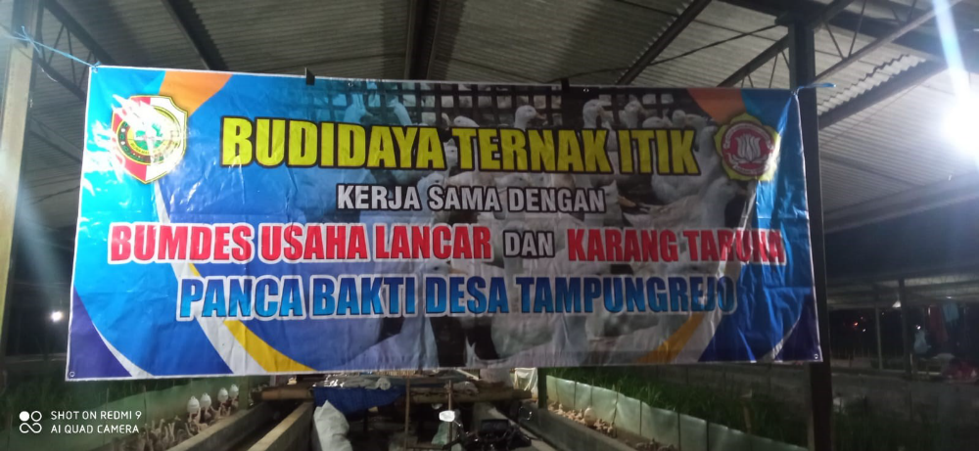
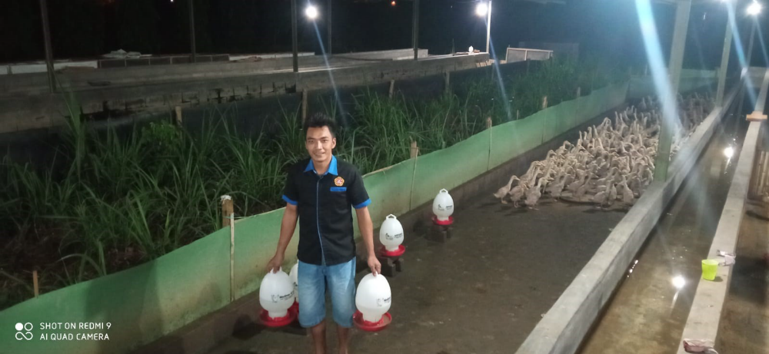
Keterlibatan Karang Taruna, tidak boleh biasa-biasa saja!

Slide 45
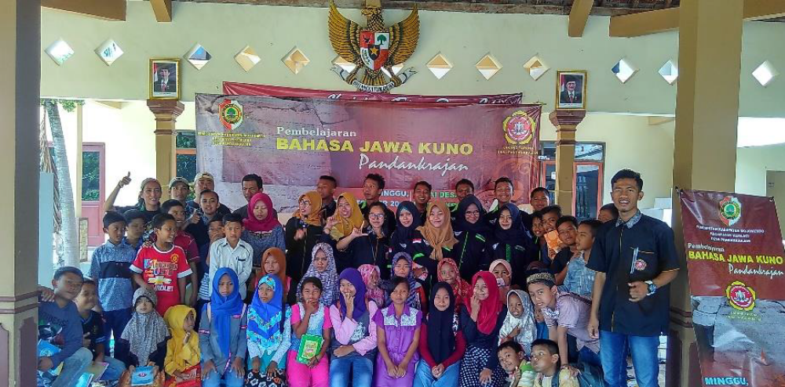
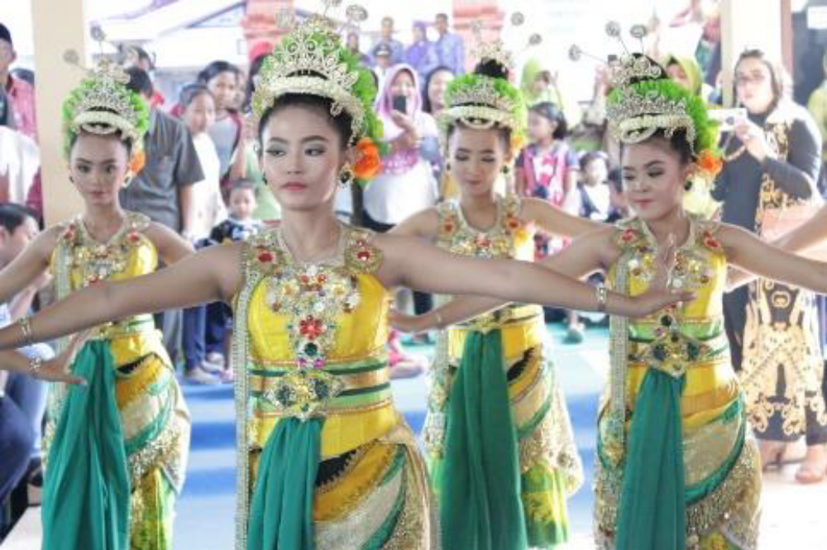
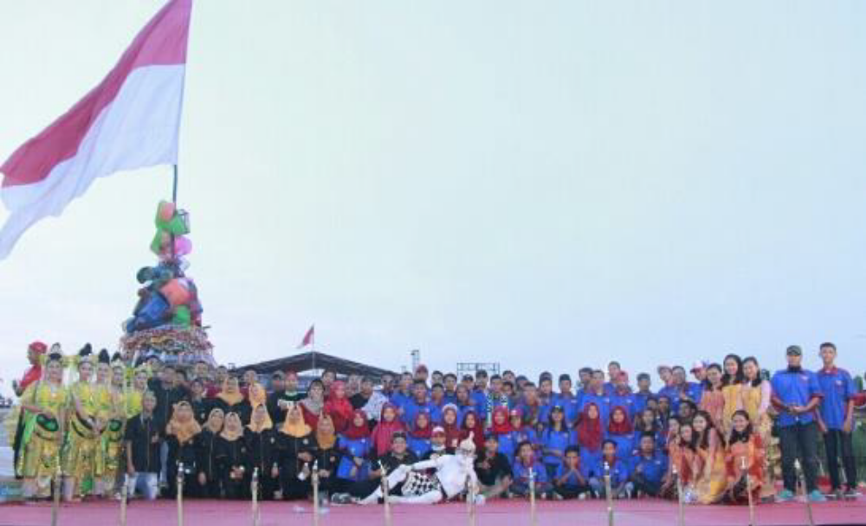
Keterlibatan Karang Taruna, tidak boleh biasa-biasa saja!

Slide 46

Hiduplah bersama seperti pohon yang berbuah..
Dihantam dengan batu tapi dia membalas dengan buah..
#Imam Al-Ghazali#

Slide 47




“ SEBAIK BAIKNYA MANUSIA, ADALAH YANG BERMANFAAT UNTUK SESAMA “
KHAIRUNNAS ANFA’UHUM LINNAS
TERIMA KASIH
Man Jadda Wa Jada

